Slide 1
28.1 圆的概念及性质
WWW.PPT818.COM

Slide 2
1．如图，平面上到定点O的距离等于定长(OA的长)的所有点组成的________叫做________，定点O叫做________，线段OA叫做圆的________．
2．圆是轴对称图形，过圆心的每一条________都是它的________．圆也是中心对称图形，________是它的对称中心．
图形
圆
圆心
半径
直线
对称轴
圆心

Slide 3
3．圆上任意两点之间的线段叫做这个圆的一条________，过圆心的弦，叫做这个圆的________．圆上任意两点间的部分叫做________，简称________．圆的直径将这个圆分成能够完全重合的两条弧，这样的一条弧叫做________．大于半圆的弧叫做________，小于半圆的弧叫做________．
4．能够重合的两个圆叫做________，能够重合的两条弧叫做________．
弦
直径
圆弧
弧
半圆
优弧
劣弧
等圆
等弧

Slide 4
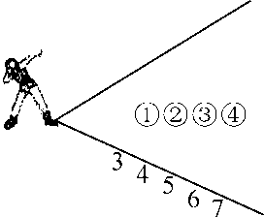
1．(4分)如图所示，体育课上，小丽的铅球成绩为6.4 m，她投出的铅球落在( )
A．区域① B．区域②
C．区域③ D．区域④
2．(4分)下列条件中，能确定圆的是( )
A．以点O为圆心
B．以2 cm长为半径
C．以点O为圆心，以5 cm长为半径
D．经过已知点A
D
C

Slide 5
2．(4分)下列条件中，能确定圆的是( )
A．以点O为圆心
B．以2 cm长为半径
C．以点O为圆心，以5 cm长为半径
D．经过已知点A
3．(4分)下列结论正确的是( )
A．经过圆心的直线是圆的对称轴
B．直径是圆的对称轴
C．与圆相交的直线是圆的对称轴
D．与直径相交的直线是圆的对称轴
A
C

Slide 6
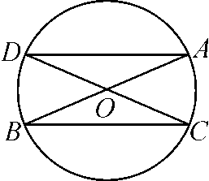
4．(4分)下列语句中，不正确的是( )
A．圆既是中心对称图形，又是旋转对称图形
B．圆是轴对称图形，过圆心的直线是它的对称轴
C．当圆绕它的中心旋转89°57′时，不会与原来的圆重合
D．圆的对称轴有无数条，但是对称中心只有一个
5．(4分)如图，已知AB，CD是⊙O的两条直径，∠ABC＝30°，那么∠BAD＝( )
A．45° B．60°
C．90° D．30°
C
D

Slide 7
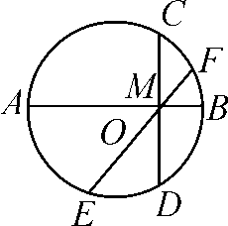
6．(8分)如图，圆中有________条直径，________条弦，圆中以A为一个端点的优弧有________条，劣弧有________条．
7．(4分)圆内最大的弦长为10 cm，则圆的半径( )
A．小于5 cm B．大于5 cm
C．等于5 cm D．不能确定
1
3
4
4
C

Slide 8
8．(4分)下列命题中，正确的是个数是( )
①半圆是弧；②弧是半圆；③直径是弦；④弧长相等的弧是等弧；⑤直径的两个端点分圆所成的两条弧，每一条弧都是半圆．
A．1个 B．2个
C．3个 D．4个
9．(4分)有下面4个命题：①直径相等的两个圆是等圆；②长度相等的弧是等弧；③圆中最长的弦是通过圆心的弦；④一条弦把圆分成两条弧，这两条弧不可能是等弧，其中真命题的个数为( )
A．1个 B．2个
C．3个 D．4个
C
B

Slide 9
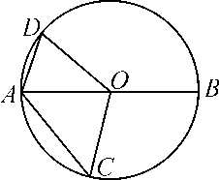
10．(5分)如图，AB是⊙O的直径，点C，D在⊙O上，∠BOC＝110°，AD∥OC，则∠AOD的度数为( )
A．70° B．60° C．50° D．40°
11．(5分)下列说法：①优弧一定比劣弧长；②面积相等的两个圆是等圆；③长度相等的弧是等弧；④经过圆心的一个定点可以作无数条弦；⑤经过圆内一定点可以作无数条直径．其中不正确的个数是( )
A．1个 B．2个 C．3个 D．4个
D
C

Slide 10
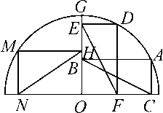
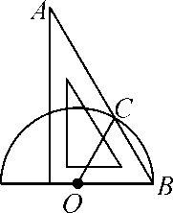
12．(5分)如图，点A，D，G，M在半圆O上，四边形ABOC，DEOF，HMNO均为矩形，设BC＝a，EF＝b，NH＝c，则下列各式中正确的是( )
A．a＞b＞c B．a＝b＝c
C．a＞c＞b D．b＞c＞a
B
13．(5分)将一个含有60°角的三角板，按如图所示的方式摆放在半圆形纸片上，O为圆心，则∠ACO＝________度．
120

Slide 11
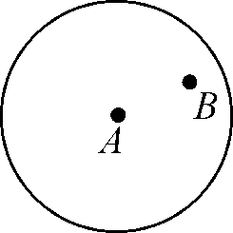
14．(10分)如图，某部队在灯塔A的周围进行爆破作业，A的周围3 km内的水域为危险区域，有一渔船误入A点2 km的B处，为了尽快驶离危险区域，该船应沿哪条射线方向航行？请说明理由．
该船应沿射线AB方向驶离危险区．理由：设射线AB与⊙A相交于点C，在⊙A上任取一点D(不包括C关于A的对称点)，连接AD，BD.在△ABD中，AB＋BD＞AD，∵AD＝AC＝AB＋BC，∴AB＋BD＞AB＋BC，∴BD＞BC

Slide 12
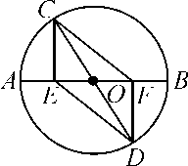
15．(10分)如图，AB，CD为⊙O的两条直径，E，F分别为OA，OB的中点，求证：四边形CEDF为平行四边形．
可证OE＝OF即可

Slide 13
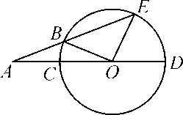
16．(10分)如图，CD是⊙O的直径，点A在DC的延长线上，AE交⊙O于点B，AB等于⊙O的半径，∠DOE＝78°，求∠A的度数．
设∠A＝x，∵∠A＋∠E＝∠DOE＝78°，∴∠E＝78°－x，∵OB＝OE，∴∠OBE＝∠A＋∠BOA＝2∠A.∴2x＝78°－x，∴x＝26°，即∠A＝26°

Slide 14
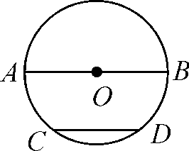
17．(10分)如图所示，AB是⊙O的直径，CD是⊙O中非直径的弦，你能判定AB与CD的大小关系吗？
AB＞CD，连接OC，OD，利用三角形三边关系判定

